Slide 1
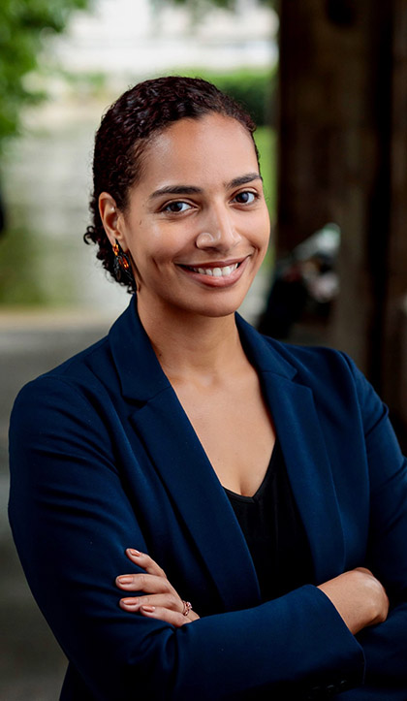
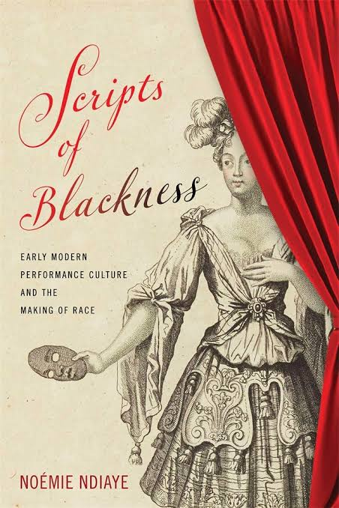
« Rewriting the Grand Siècle »
(2020)
Que propose Ndiaye ?
Qu’expose-t-elle par rapport à la réception des enjeux autour de la race en France ?
par rapport à l’historiographie de la race dans les études françaises et francophones ?
(U Penn Press,
2022)

Slide 2
Comment Ndiaye définit-elle la race ?
« … a system of power falsely and strategicially packaged as a system of knowledge mobilizing the dominant epistemic fields at any given point in time » (3).

Slide 3
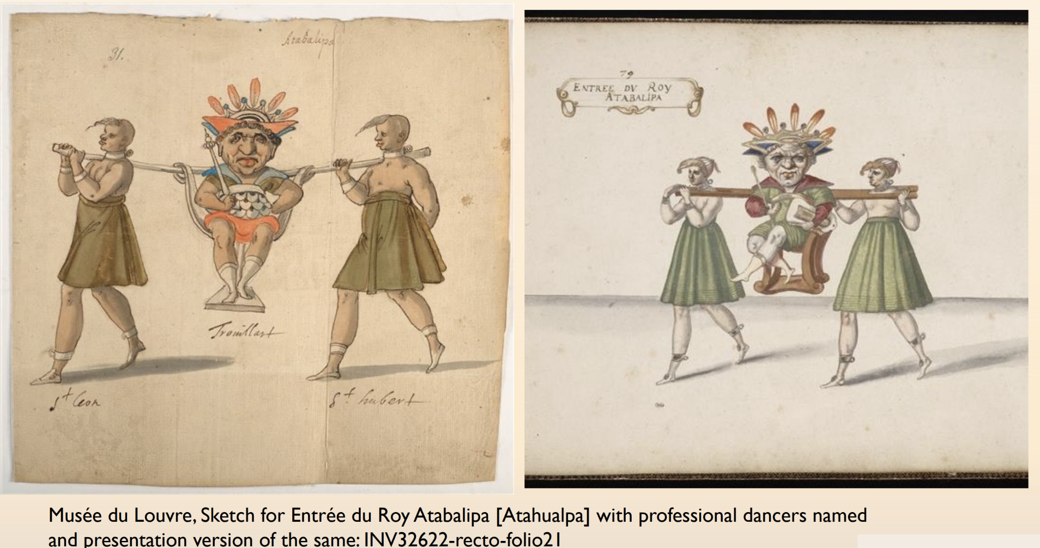
Costumes dessinés par Daniel Rabel pour Le Grand Bal de la Douairière de Billebahaut (dansé février 1626)

Slide 4
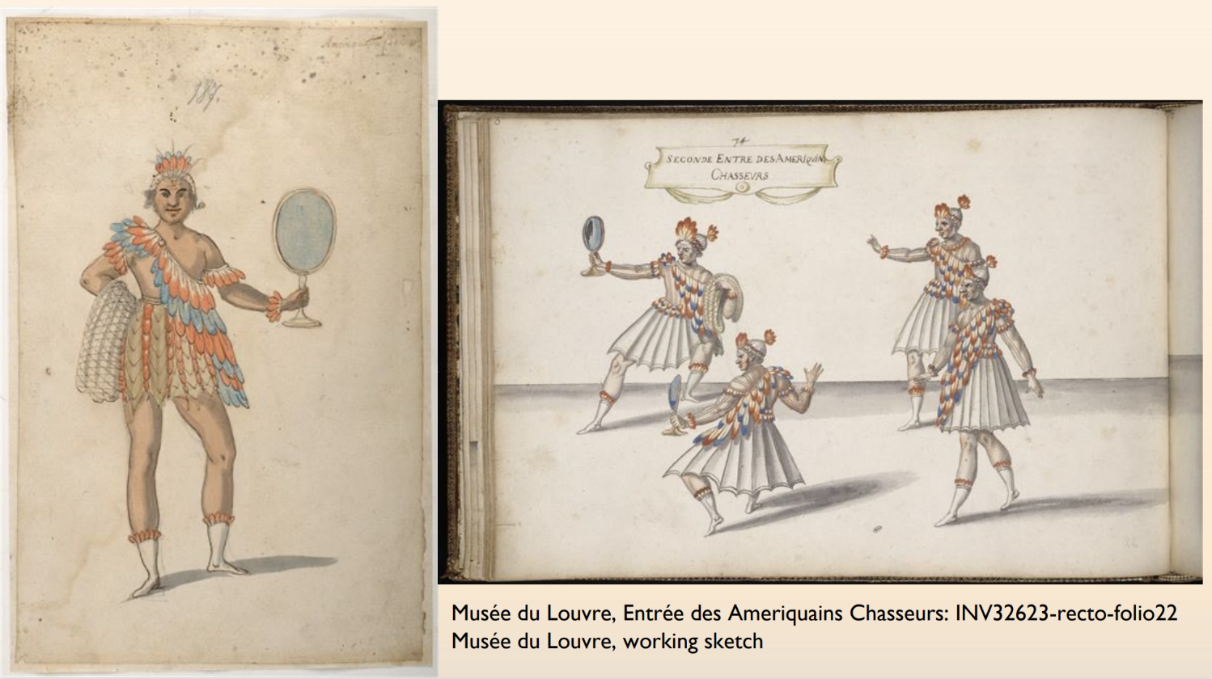
l'Amérique, représentée par le roi de Cusco, Atabalippa, l'Asie, par le Grand Turc, les peuples du Nord, l'Afrique, par le Grand Cacique et enfin l'Europe.

Slide 5
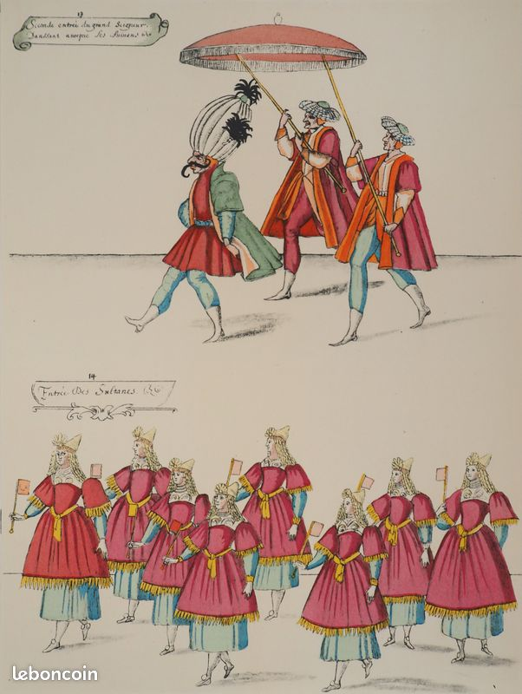

Slide 6
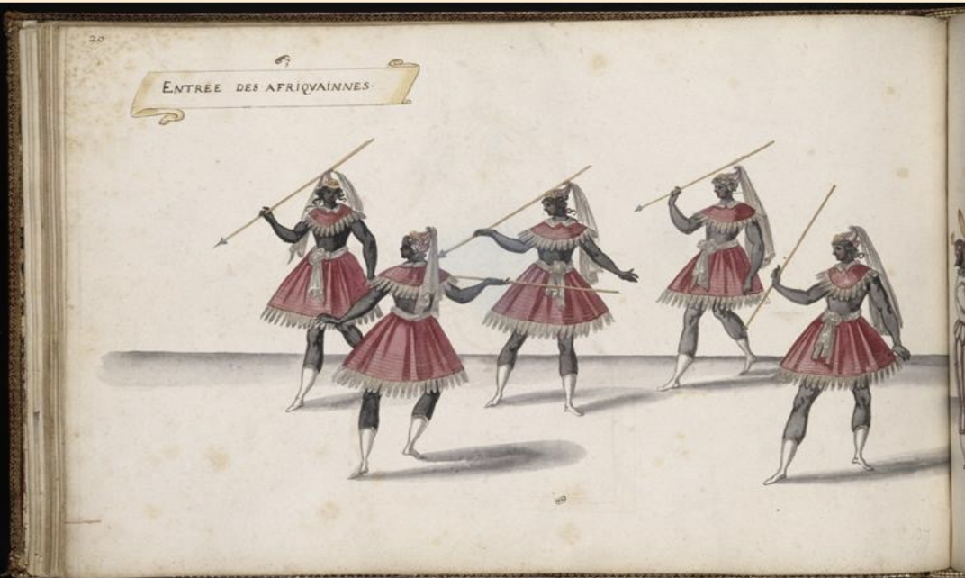

Slide 7
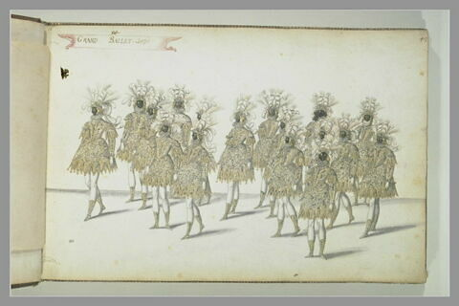
Ballet de la nuit
(1632)

Slide 8
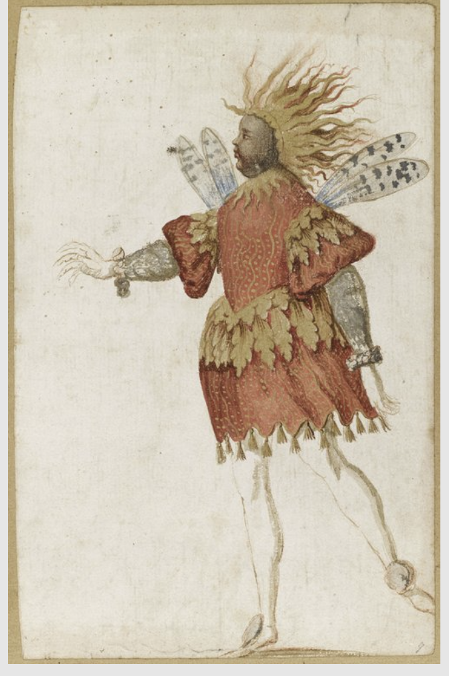
Rabel, costume pour un ballet inconnu

Slide 9
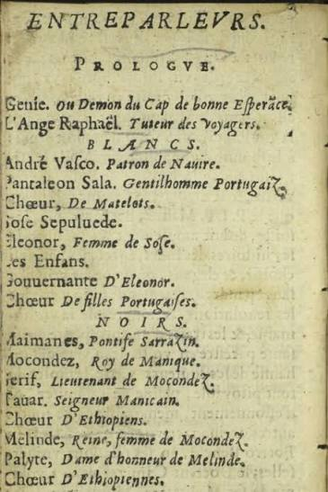
Nicolas Chrestien des Croix,
Les Portugaiz infortunés (Rouen, 1608)
Mathilde Mougin, « De la blancheur à la blanchité… »
Comment Mougin déploie-t-elle la notion de Ndiaye des « scripts of blackness » ?
D’après Mougin, comment cette pièce construit-elle une vision de la blancheur ?
Peut-on parler d’une racialisation des européens dans cette pièce ?

Slide 10
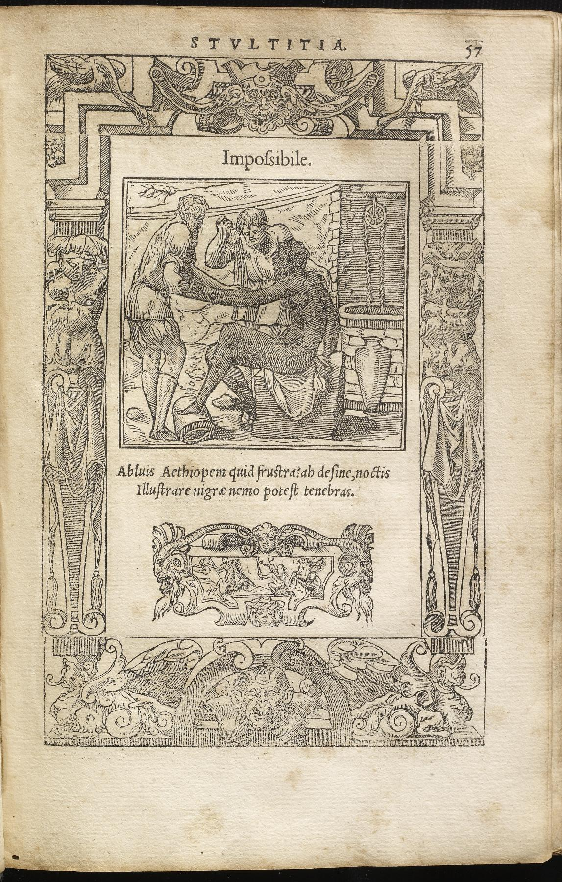
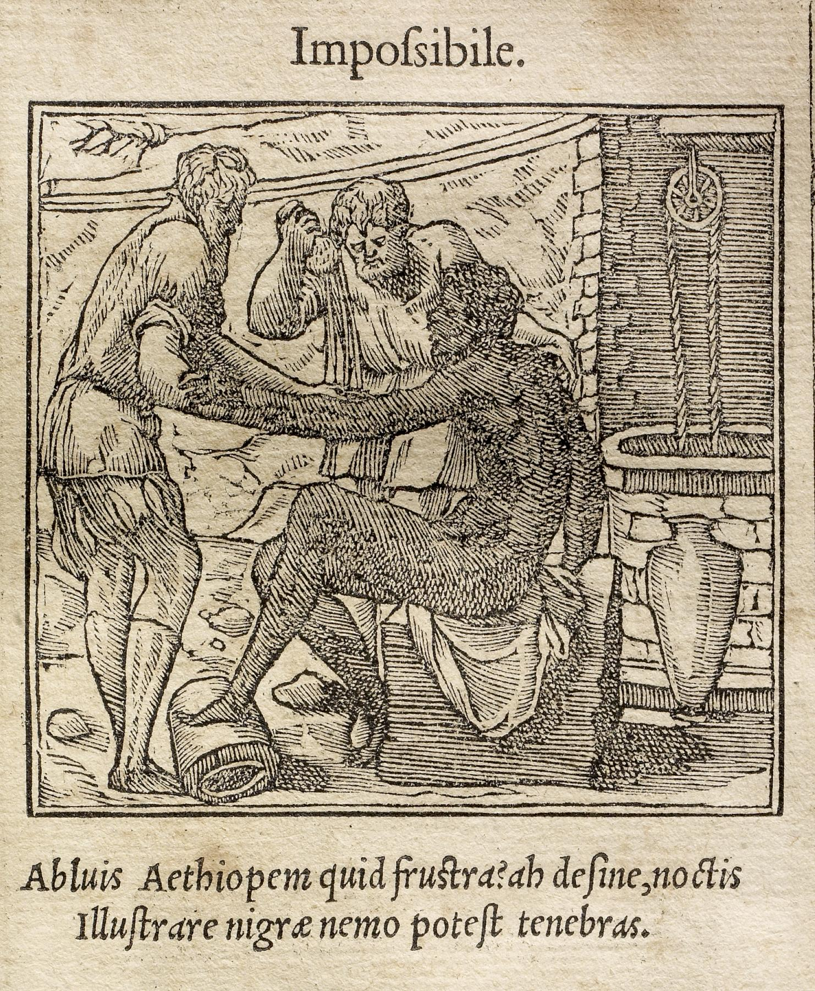

Slide 11
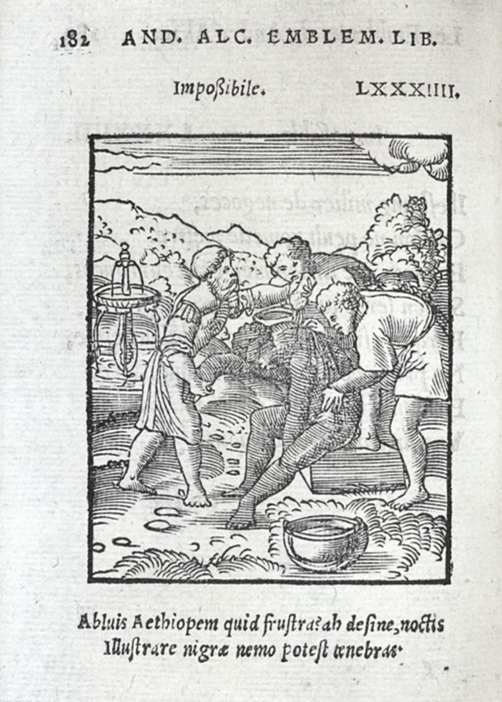
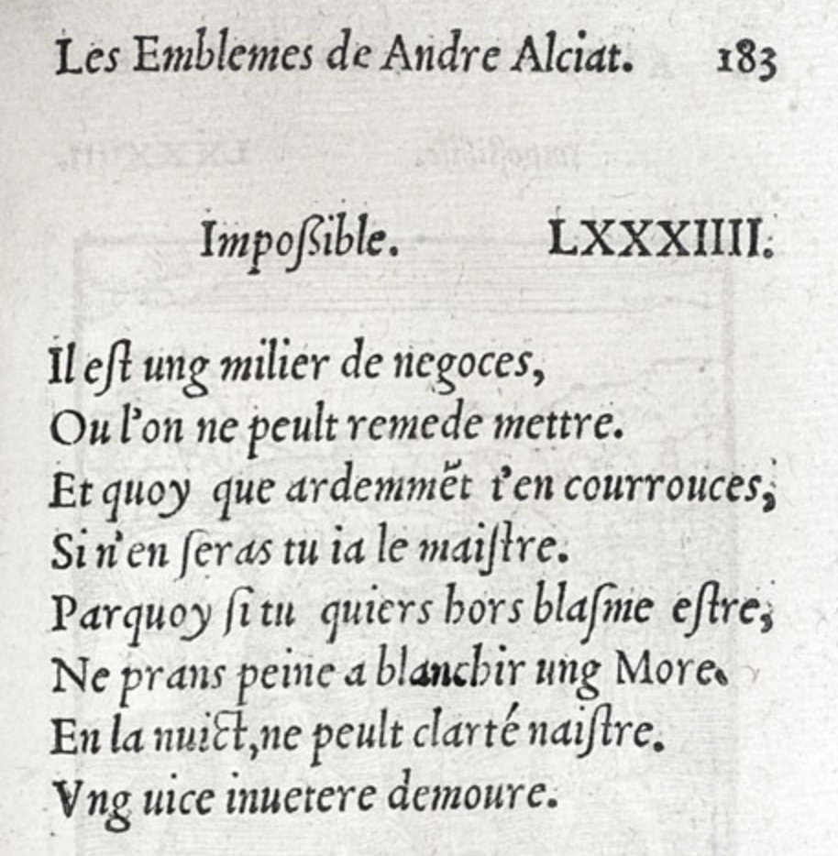
André Alciat, Les Emblèmes
(Paris: Chrestien Wechel, 1542)
« Pourquoi lavez-vous en vain un Éthiopien ? Oh, arrêtez! Personne ne peut transformer les ombres de la nuit en blanc. »

Slide 12
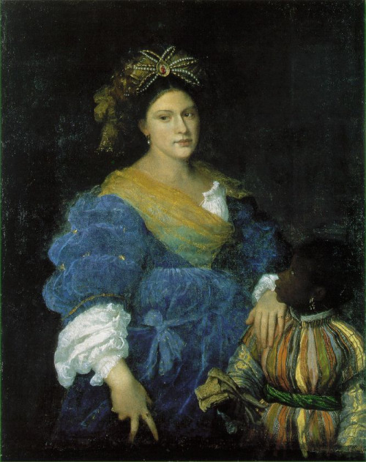
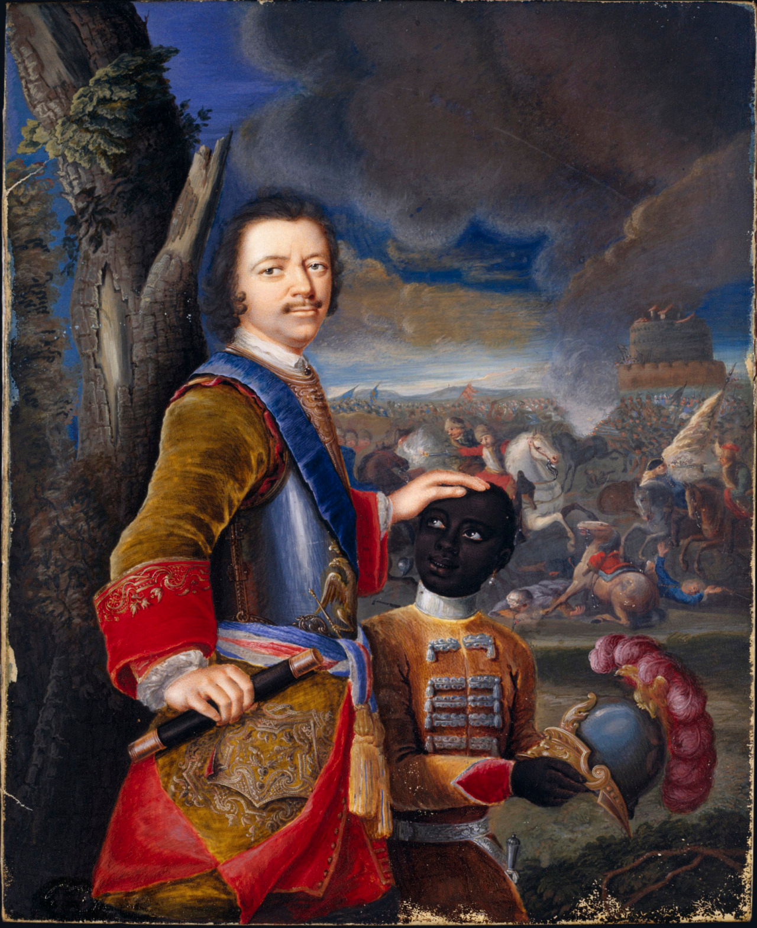
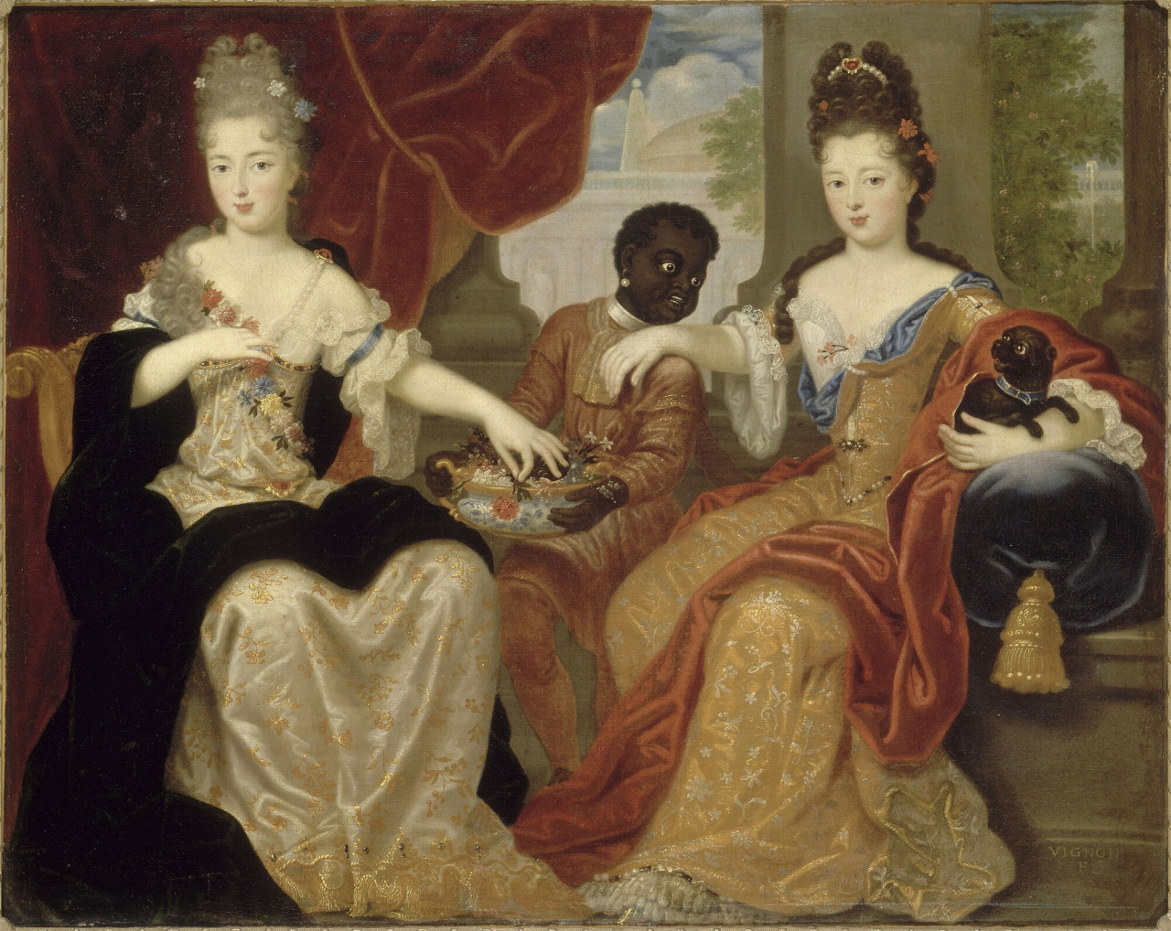
Titian, Portrait de Laura Dianti
(Italie c. 1520-1525)
Philippe Vignon, Françoise-Marie de Bourbon, Mademoiselle de Blois, et Louise-Françoise de Bourbon, Mademoiselle de Nantes
(Versailles fin 17e)
Baron Gustav von Mardefeld, Pierre le Grand avec un page noir (Russie ca. 1720)

Slide 13
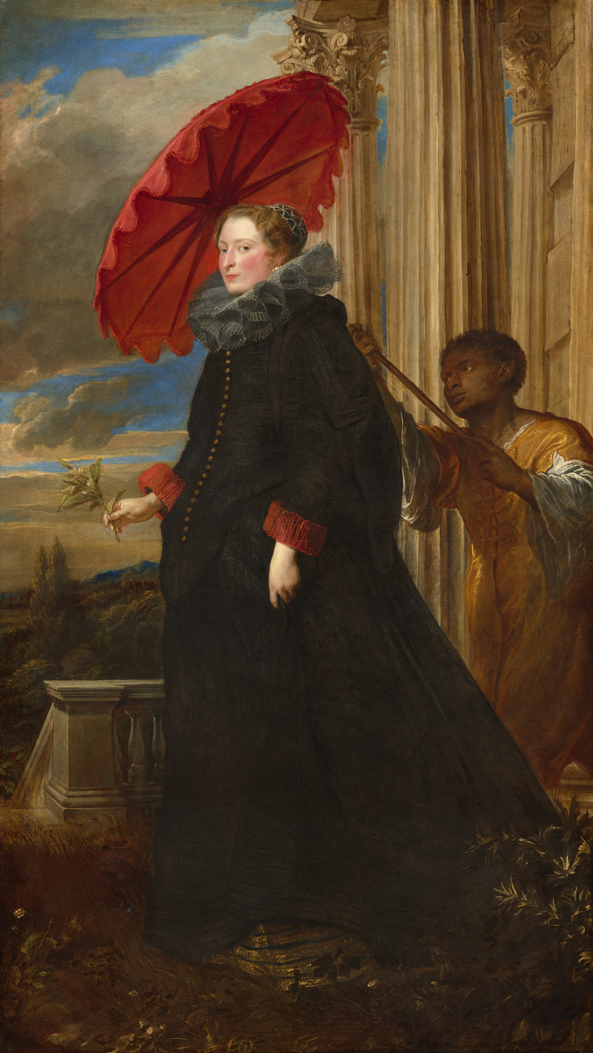
SIR ANTHONY VAN DYCK
Marchesa Elena Grimaldi Cattaneo, 1623
National Gallery of Art, Washington D.C., 1942.9.92
Marchesa Cattaneo qui sort sur sa terrasse, protegé du soleil par un page afro-descendant qui tient un parasol rouge.
Merci à mon cher collègue Craig Koslofsky

Slide 14
Comment construire la blancheur au 17e siècle?
quelques indices ?

Slide 15
Comment construire la blancheur au 17e siècle?
quelques indices ?
Attention au soleil qui peut changer la couleur de la peau
Rougir est capital pour marquer la blancheur, en contraste avec la peau noire.
Les scientifiques se mettent à étudier la peau noire de façon obsessionnelle.
fleurs d’organer, symbole de la chasteté — on se souvient de l’héritabilité de la blancheur.
Au dix-septième siècle, augmentation du nombre de personnes afro-descendantes escalvagisés

Slide 16
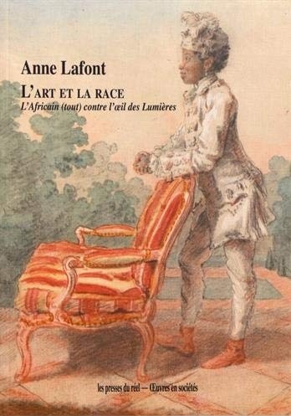
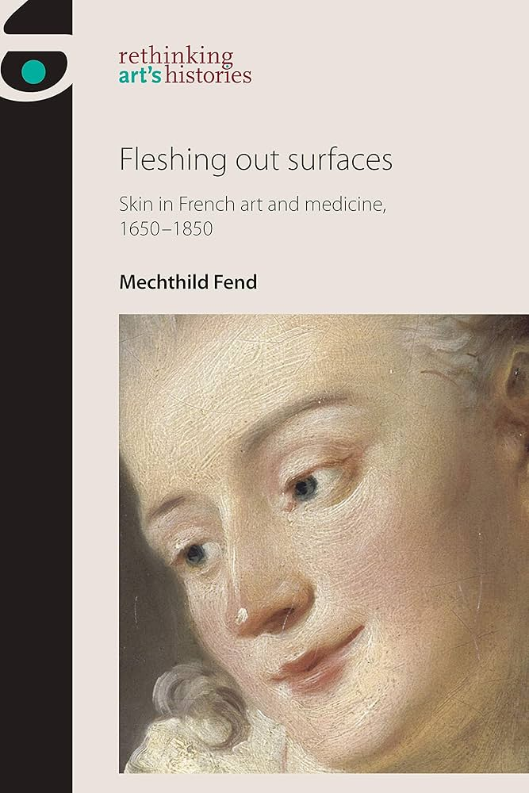

Slide 17
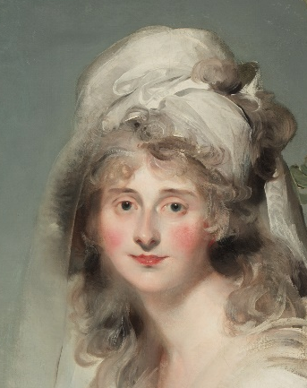
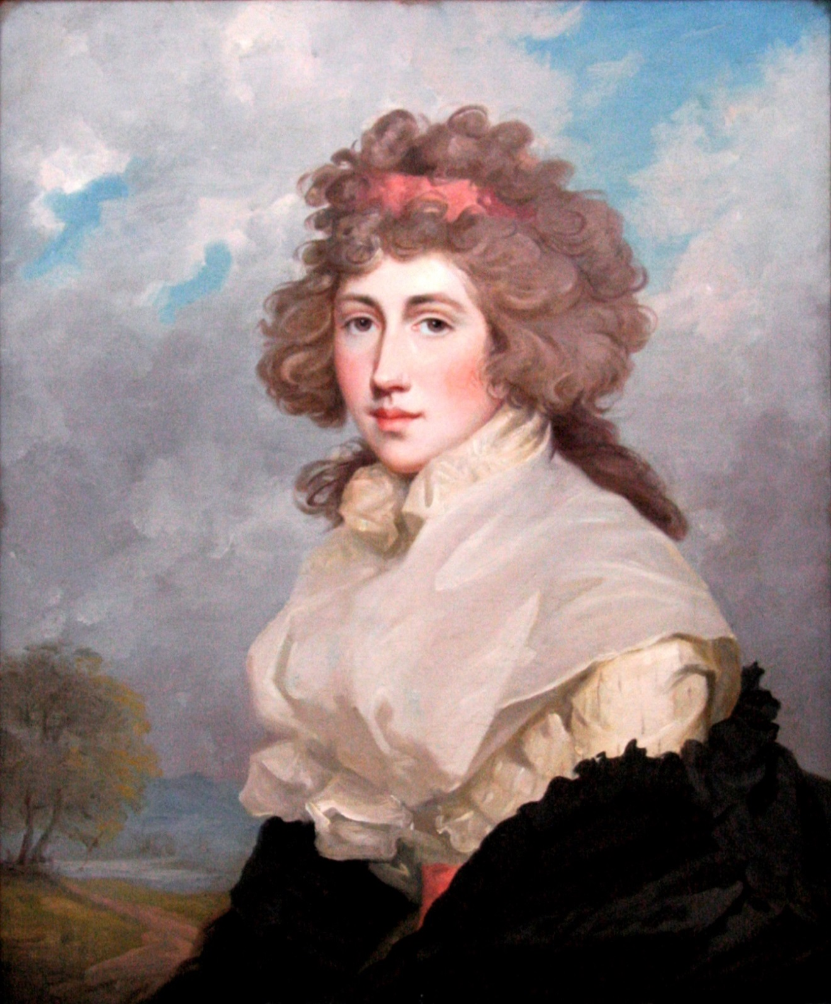
John Hoppner,
Portrait of Lady Frances (Lascelles) Douglas, ca. 1795, oil on canvas
Krannert Art Museum, University of Illinois at Urbana-Champaign
Thomas Lawrence, Catherine Gray, Lady Manners, 1794, oil on canvas, 255cm x 158cm (detail)
The Cleveland Museum of Art
Notes:
Creator: Thomas Lawrence, European; British, 1769 - 1830, (artist)
Title: Catherine Gray, Lady Manners
Title: Lady Louisa (Tollemache) Manners (1745-1840), Later Countess of Dysart, as Juno
Work Type: Paintings
Date: 1794
Material: oil on canvas
Measurements: Unframed: 255.3cm x 158cm
Description: Full View
Repository: The Cleveland Museum of Art
Repository: Cleveland, Ohio, USA
Repository: Bequest of John D. Rockefeller, Jr.
Repository: 1961.220
Repository: http://www.clemusart.com/
Collection: The Cleveland Museum of Art Collection
Collection: Formerly in The AMICO Library
ID Number: CMA_.1961.220
Source: Data from: The Cleveland Museum of Art
Rights: This image was provided by The Cleveland Museum of Art. Contact information: Kathleen Kornell, Rights and Reproductions Coordinator, The Cleveland Museum of Art, 11150 East Blvd., Cleveland OH 44106, (216) 707-2498 (ph), (216) 421-8815 (fax), Kkornell@clevelandart.org.
Rights: Please note that if this image is under copyright, you may need to contact one or more copyright owners for any use that is not permitted under the ARTstor Terms and Conditions of Use or not otherwise permitted by law. While ARTstor tries to update contact information, it cannot guarantee that such information is always accurate. Determining whether those permissions are necessary, and obtaining such permissions, is your sole responsibility.

Slide 18
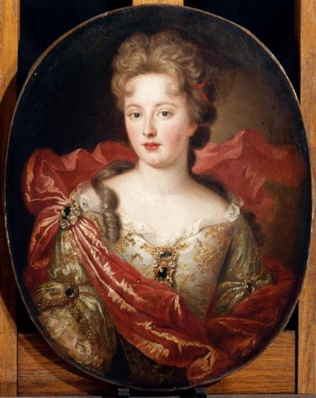
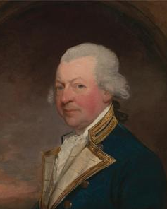
Gilbert Stuart, 1755-1828 (American, active in Britain). 1788. Captain John MacBride.
Yale Center for British Art, Paul Mellon Collection.
Angélique de Fontanges, une des maitresses de Louis XIV

Slide 19
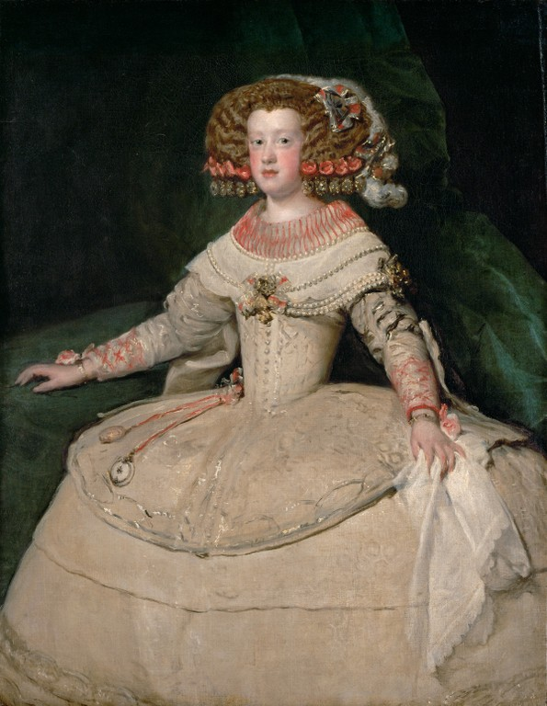
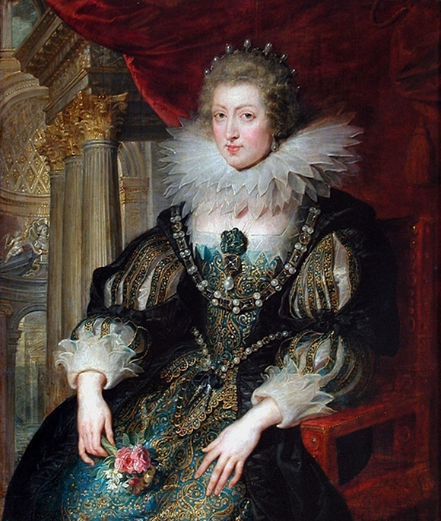
Diego Velázquez,
Portrait de Marie-Thésèse, future épouse de Louis XIV
Rubens,
Portrait
d’Anne
d’Autriche,
régente et mère de Louis XIV (1625)

Slide 20


Slide 21
Qu’est-ce qui fait une bonne présentation ?
à venir…
retours par mél ce weekend sur vos prospectus
disponible pour vous rencontrer par Zoom ou répondre aux questions—n’hésitez pas
conférence de clôture mercredi !
avant 11h le mercredi merci de télécharger sur Moodle :
  1. votre affiche format A3
  2. votre PPT ou lien à un Google Slides
présentation informelle de vos projets jeudi soir
partie écrite à remettre (date limite le mercredi 22 juillet)
Ressources pour vous aider avec la citation et la bibliographie, vocabulaire analytique, etc. sur Moodle sous « Projet final »

